Slide 1
Erfolgreiche Infostände
Zwischen Standard und Kreativität

Slide 2
Drinnen oder Draußen
Im „öffentlichen Raum“
Fußgängerzone, Plätze etc.
! Anmelden bei Versammlungsbehörde !
Bei Veranstaltungen
Bürgerzentren, Theater, Kinos...
Aber auch: Demo-Abschlusskundgebungen, 1.-Mai-Fest
! Mit Veranstaltenden absprechen !

Slide 3
Die Anmeldung für Draußen
Ihr nutzt Euer Grundrecht auf Versammlungsfreiheit
Anmelden nach Versammlungsgesetz (VersammlG) bei Versammlungsbehörde (Polizei oder Ordnungsamt)
Anmelden als Kundgebung oder Mahnwache
Keine „Sondernutzung öffentlichen Raumes“!

Slide 4
Bedingungen für Drinnen
Theater, Kino, BüZe etc. ist einverstanden
Wieviel Platz habt Ihr – und wo genau?
Was gibt’s vor Ort? / Was müsst Ihr nicht mitbringen?
Tische?
Stühle?
Steckdose?
Kaffeemaschine?
...

Slide 5
Was ist das Ziel?
Unterschriften sammeln?
= Listen, Kuli, Klemmbretter
Thema beleuchten?
= Stellwände, Monitore, Bodenzeitung
Neue Mitstreitende finden
= mehr Leute für Gespräche
Für Veranstaltung werben
= Plakate, Flyer

Slide 6
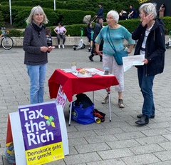
Minimalausstattung (klar: besser als nix ☺ )
1 Meter Tisch mit Mini-Deko
Attac-Fahne auf Tisch
Oder 1 Plakat
Politmaterial & ein Block
Minimalbesetzung (1 Person, evt. 2)
Problem:
geringe Sichtbarkeit
Kein Spaß, Keine Interaktion
Wo okay?
Eher Drinnen
kleine Veranstaltungen mit üblichem Politpublikum

Slide 7
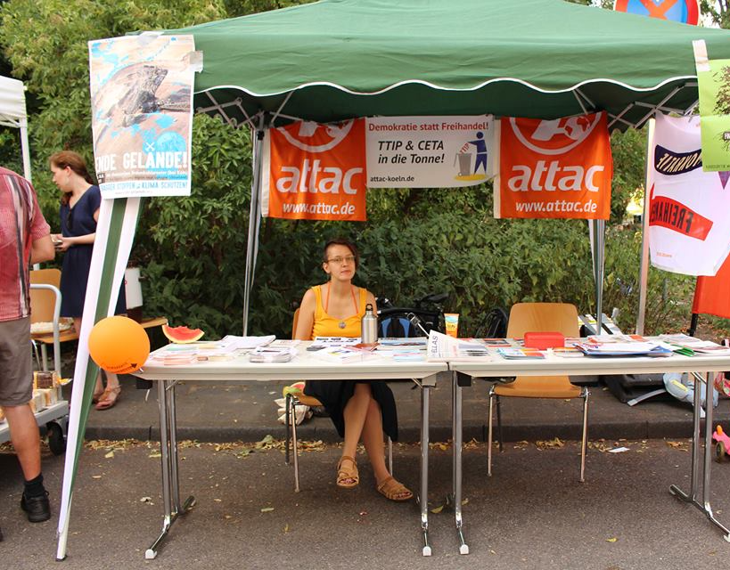
Mittelklassestand
Größerer Tisch & 1-2 Stühle
Irgendein Pavillon, Attac-Fahne & inh. Plakat
Politmaterial, Interessierten-Liste (!), Spendendose, übl. Giveaways
2-3 Leute
Probleme:
Sichtbarkeit von Weitem?
Keine Interaktion, kein Spaß

Slide 8
Oberklasse -- aber noch keine „Kür“
Tisch & Stühle
Oranger Pavillon, Attac-Standfahne & inhaltlicher Aufsteller/Banner
Ein „Hingucker“
Politmaterial, Interessierten-Liste (!), Spendendose, übl. Giveaways
Mindestens 3 Leute
1 x verteilen
1 x Gespräche
1 x aufräumen, sortieren und einspringen

Slide 9
Die Kür – interaktiver & kreativer Hingucker*
Grundlage: Die „Oberklasse“
große Attac-Standfahne (statt klein)
Inhaltiches Banner/Aufsteller (statt Plakat)
plus Stromversorgung für Film, Musik, Wasserkocher...
für Kinder UND Eltern interessant u. spannend
kreativ, interaktiv & mit politischer Beteiligungsmglk.
* und bequem für Euch

Slide 10
Und immer gilt...
Papier, Stifte, Tape, Kabelbinder, Cutter, Gummis...
Politmaterial: max. 3 Themen, aktuell, aufgeräumt
Keine Angst vor „zu wenig Ahnung“
Leute ansprechen (nur Jehovas Zeugen sind stumm)
Lächeln (Spaß meets Entschlossenheit)
Keine Dauer-Diskussionen / Keine Privatschwätzchen

